Slide 1
House Inventory 🏠 Conception et réalisation dune application de gestion des stocks
Réalisé par :
Badr-Eddine MARANI
Aymen Lakhyar
Cet présentation est soumis dans le cadre du projet de base de données.
Encadrants :
Prof. Mahmoud El Hamlaoui
Prof. Abderrahim Ait Wakrime
Année académique 2021 – 2022

Slide 2
Ordre du jour
Présentation de projet
01
02
Analyse du problème
Phase réalisation
04
05
Simulation de l’application
03
Phase conception
MCD
MLD

Slide 3
01
Présentation du projet

Slide 4
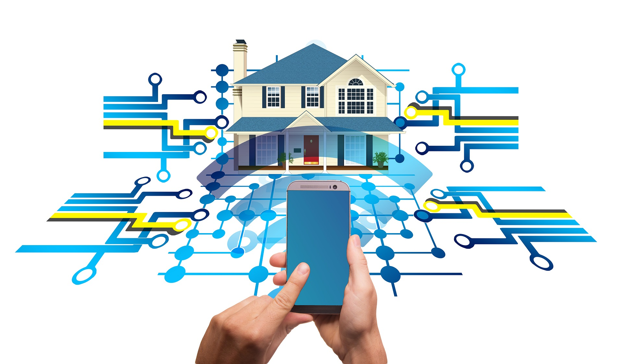
Présentation du projet
Aujourd’hui, les logiciels sont utilisés dans presque tous les domaines de la vie quotidienne.
Au cas d’une accident 🔥, House Inventory est un moyen d’organiser et de garder la trace des objets de la maison.

Slide 5
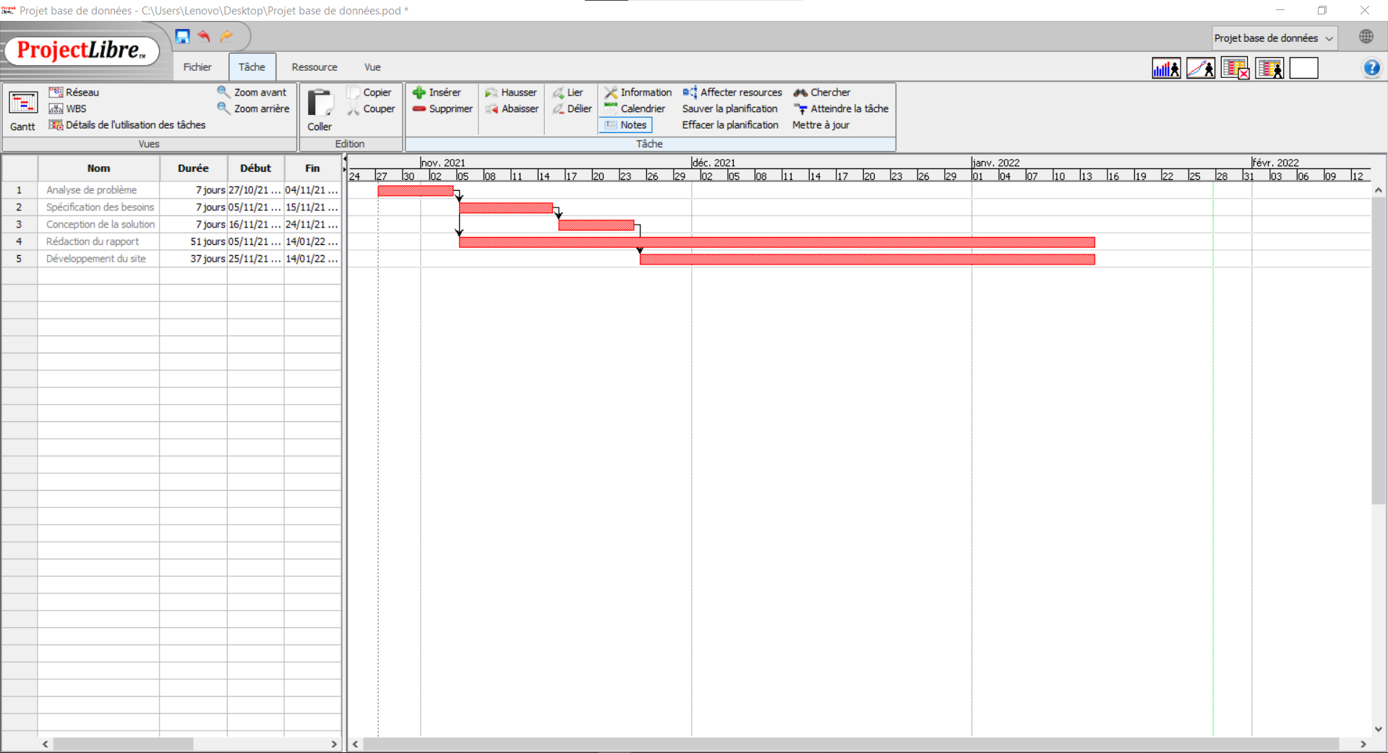
Présentation du projet Diagramme de Gantt

Slide 6
02
Analyse du problème

Slide 7
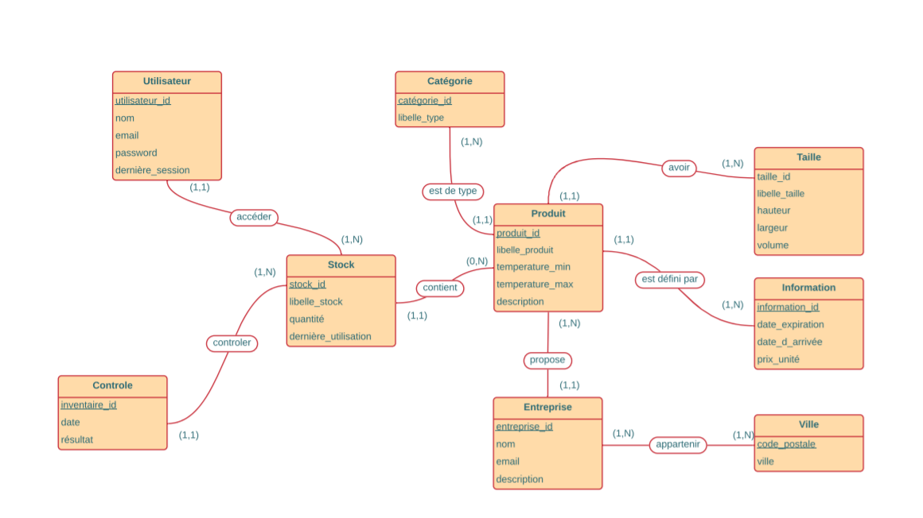
Analyse du problème

Slide 8
Analyse du problème Fonctionnalités
Parcourir les articles : L’utilisateur parcourt les articles disponibles dans son inventaire.
Insérer un élément : L’utilisateur insère un élément dans son inventaire.
Supprimer un élément : L’utilisateur supprime un élément de l’inventaire.
Modifier l’élément : L’utilisateur peut modifier les propriétés d’un élément.
Login : Se connecter au système.
Logout : Se déconnecter du système
Modifier l’identifiant et le mot de passe : L’utilisateur peut changer son identifiant et son mot de passe.

Slide 9
02
Phase conception

Slide 10
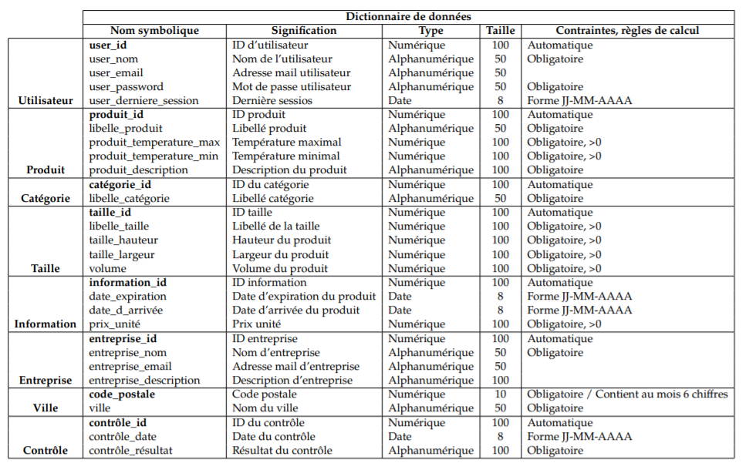
Conception Dictionnaire de données

Slide 11
Conception Modèle EA (MCD)

Slide 12
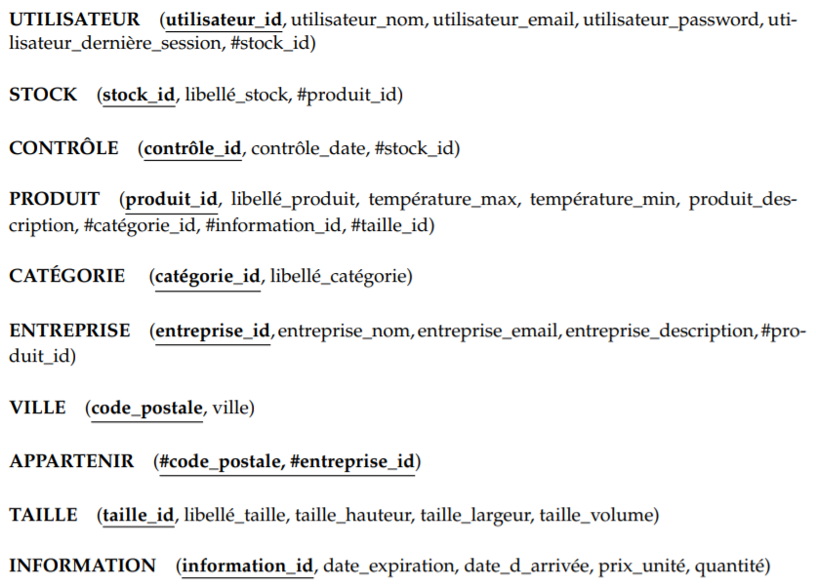
Conception
Modèle logique de données (MLD)
Normalisation de la base en 3 forme normale
1FN ✔ (Tous les attributs sont atomiques et l’identifiant est unique)
2FN ✔ (Le clé principale est simple non composite)
3FN ✔ (aucune combinaison entre les attributs ne suffissent pour déduire les autres attributs)
3FN respectée 👍

Slide 13
03
Phase réalisation

Slide 14



Technologies utilisés

Slide 15
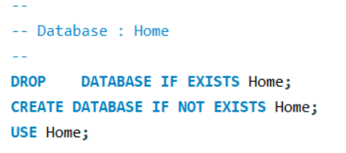
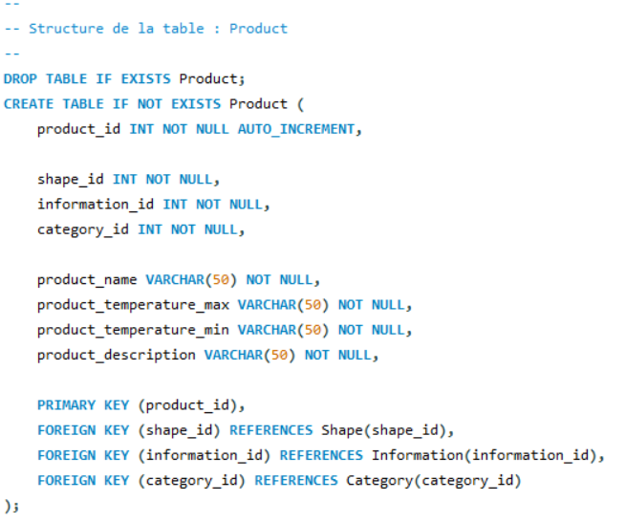
Création de la base de données
Création de la table produit

Slide 16
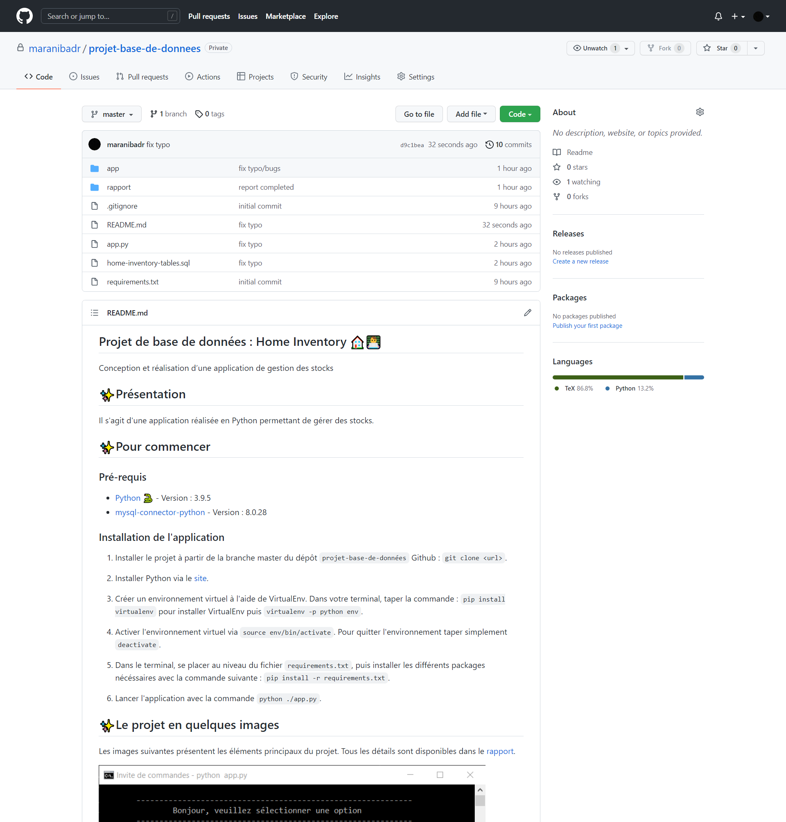
Le code Le code est disponible sur GitHub à cette adresse : https://github.com/maranibadr/projet-base-de-donnees

Slide 17
04
Simulation de l’application 👨‍💻

